Slide 1



多任务方面级剧本情感识别中期报告
项目组：wubalubadubda
项目成员：杨予光，杨程鸿，唐弘毅
北京航空航天大学 人工智能研究院
2021年12月30日

Slide 2




任务背景
目
录
数据集分析
实现计划
详细分工

Slide 3




任务背景剧本角色情感识别
剧本角色情感识别
数据集分析
实现计划
详细分工
方面级情感分析任务
angry
oh！It's a
nice day!
happy
首要环节
剧本质量智能监控
剧本情感自动分析
打造批量化内容生产链
解放人力，增加收益
先决条件
Notes:
剧本角色情感识别任务概述：对剧本中每句对白和动作描述中涉及到的每个角色从多个维度进行分析并识别出情感。
大数据时代下电视剧，电影等影视产品层数不穷，而其评估体系中涉及到了大量关于角色的分析，其中角色的情感分析则是剧本质量监控的首要环节，
也是进行批量化内容生产，减少生产成本的先决条件。

Slide 4
任务背景方面级情感分析任务
剧本角色情感识别
数据集分析
实现计划
详细分工
方面级情感分析任务
方面级情感分析
ID | Content | Aspect | Emotion (爱，乐，惊，怒，恐，哀)
1171_0003_A_45 | 另一边，一个叫u2的号子手还在练习着，b1还在压腿，眼睛时不时往u2那边看一眼。 | b1 | 1,0,0,0,0,0
1171_0003_A_46 | 另一边，一个叫u2的号子手还在练习着，b1还在压腿，眼睛时不时往u2那边看一眼。 | u2 | 0,0,0,0,0,0
爱奇艺任务挑战
新
首个剧本情感识别任务：口语化，剧本领域知识
深层次语义依赖：当前语义+前文语境=内容整体情感氛围=角色情感
多
深
多角色情感分析：相同语境下针对不同角色的“主配角”解耦分析，不同情感的耦合关系
Notes:
方面级情感分析：
方面级情感分析是情感分析的一种
任务难点：深度语义依赖，多角色多维度情感分析，首个剧本情感识别任务
（0）首个剧本情感识别任务：口语化的行文风格，特有的剧本领域知识
（1）深层次语义分析：基于内容整体情感氛围进行角色情感分析，动态考虑环境与角色间的影响。
深度语义依赖：角色的情感不但与当前状态有关，还可能与前文存在深度依赖
（2）多角色情感分析：综合分析同个语境下可能出现的多个人的情感，进行针对性的“主配角”解耦分析
多维度情感分析：涉及爱、乐、惊、怒、恐、哀6种情感以及4种不同类型的情感强度，考虑不同情感的耦合关系
构造多维度,可解释的剧本情感分析模型。

Slide 5
任务背景
目
录
数据集分析
实现计划
详细分工

Slide 6
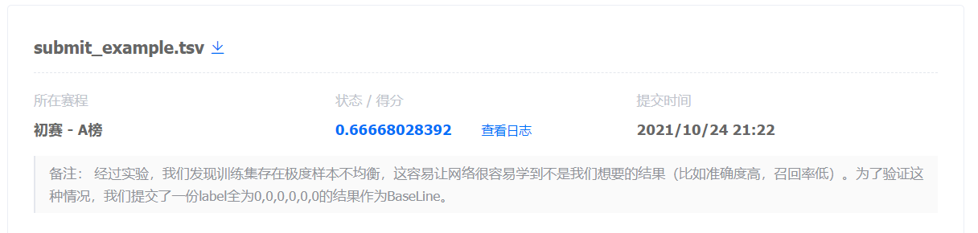
数据集分析样本分布不均衡
任务背景
样本分布不均衡
实现计划
详细分工
多维情感均衡问题
任务很难，但数据不是很好。只能尽力而为！
0-1情感均衡问题
与B榜第一只相差4.6%！！！
Notes:
多维情感均衡问题：通过数据分析，我们发现训练数据集存在明显的情感强度不均衡现象，同时在经过加权损失函数修正之后还发现测试集与训练集之中存在数据
尺度不一致的问题。
0-1情感均衡问题：经过实验，我们发现训练集存在极度样本不均衡，这容易让网络很容易学到不是我们想要的结果。为了验证这种情况，我们提交了一份label全为0,0,0,0,0,0的结果作为BaseLine。
——————————————————————————————————————
数据量小
结论：任务很难，数据不是很好，只能尽力而为

Slide 7
任务背景
目
录
数据集分析
实现计划
详细分工

Slide 8
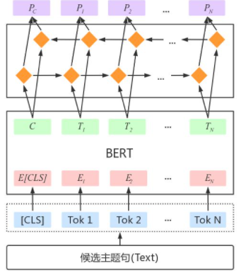
实现计划基本模型结构
任务背景
数据集分析
基本模型结构
详细分工
模型任务流程
中文预训练模型选择
BERT+BiLSTM
回归层
针对不同情感分别构造分类器
序列编码层
BiLSTM双向循环网络
注意力编码
Bert系列大规模预训练模型
基本输入
单分词
Notes:
如果该模型效果不佳，我们会重新使用原始的BERT+FC模型，减少信息在decoding过程中的损失

Slide 9
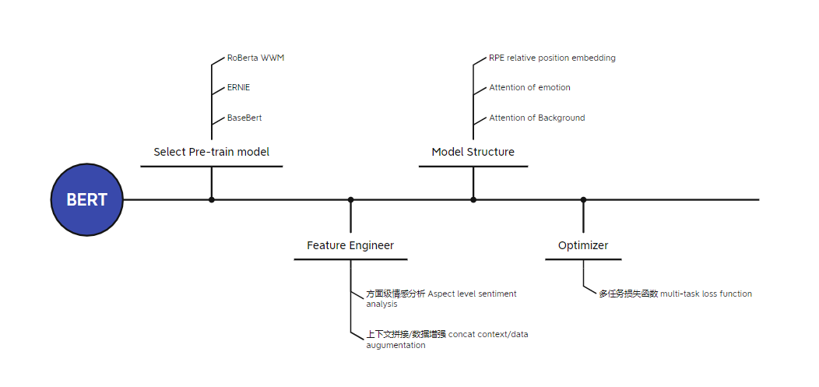


实现计划模型任务流程
任务背景
数据集分析
模型任务流程
详细分工
中文预训练模型选择
特征工程

Slide 10
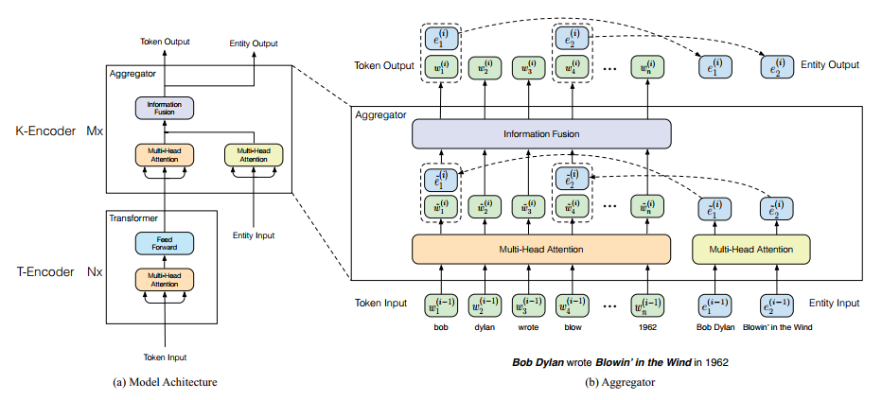
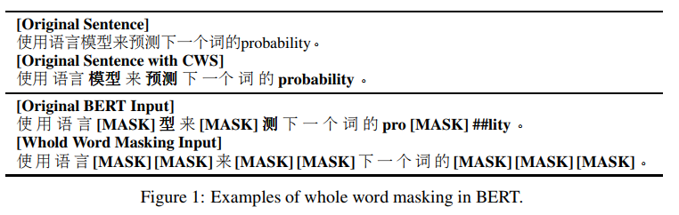
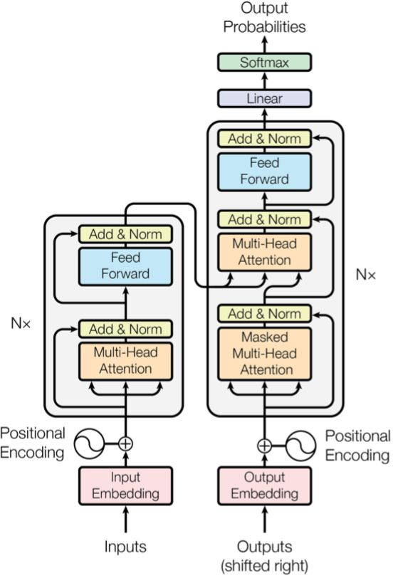
实现计划中文预训练模型选择
任务背景
数据集分析
中文预训练模型选择
详细分工
特征工程
模型结构
ERNIE
BERT WWM
考虑到模型参数量以及使用便利程度，我们选择的模型为BERT WWM
Base Bert

Slide 11
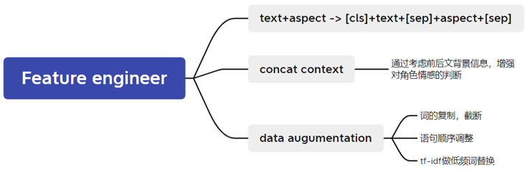
实现计划特征工程
任务背景
数据集分析
特征工程
详细分工
数据增强：考虑到训练集数量只有4万条，通过中英互译、相似词替换等手段增强训练集，以达到提高模型鲁棒性。
任务重定义：将情感分类转化为问答模型，解决语义模型缺乏情感极性的问题

Slide 12
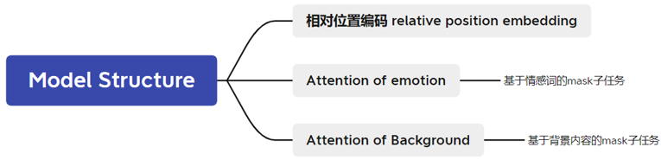
实现计划特征工程
任务背景
数据集分析
特征工程
详细分工
MultiSteps-Finetune：通过mask掉情感词与背景文本的方法增强模型对当前语句和背景文本的区分能力
PRE：将传统Bert的PAE绝对位置编码替换为PRE相对位置编码，增强句编码对不同角色的方向性，
辅助模型掌握方面信息。

Slide 13
任务背景
目
录
数据集分析
实现计划
详细分工

Slide 14
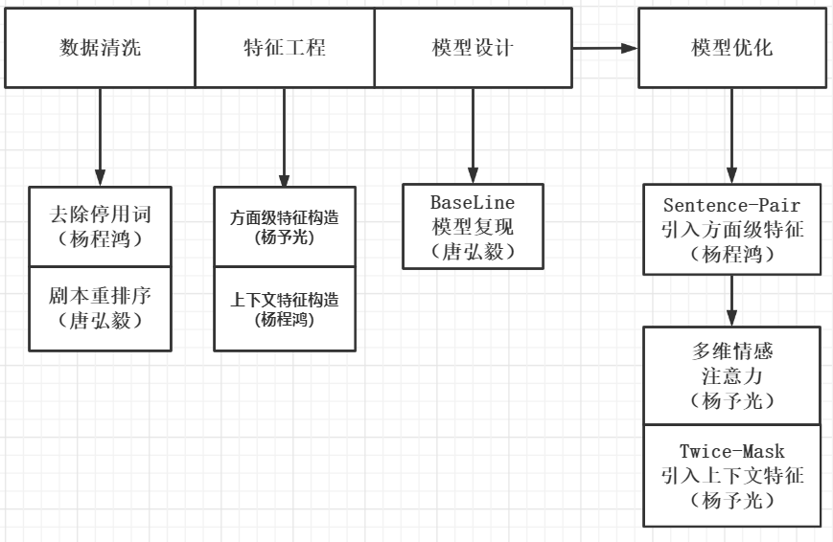
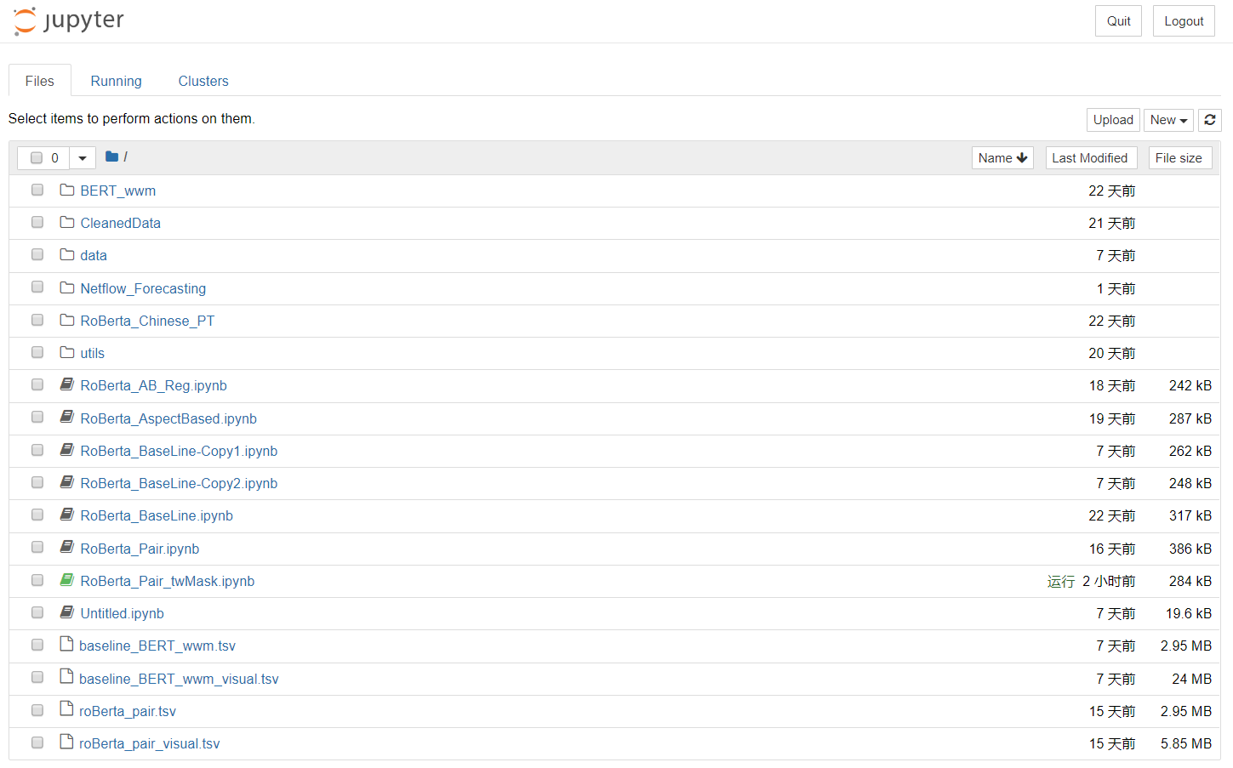
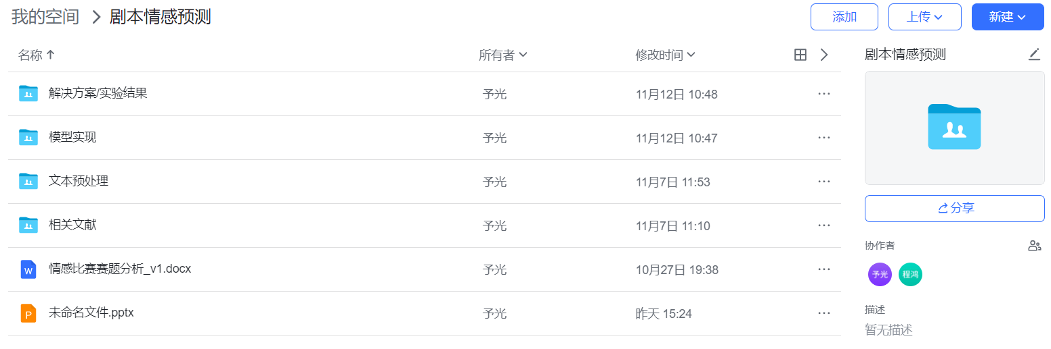
详细分工分工与后期规划
任务背景
数据集分析
实现计划
详细分工
分工安排：高效有序
合并框表示并行，箭头表示串行
以并行安排为主，串行安排为辅
管理组织：信息互通，代码共享
搭建共享的Jupyter服务器，代码互通
维护在线飞书文档，共享实验结果
Notes:
多维情感均衡问题：通过数据分析，我们发现训练数据集存在明显的情感强度不均衡现象，同时在经过加权损失函数修正之后还发现测试集与训练集之中存在数据
尺度不一致的问题。
0-1情感均衡问题：经过实验，我们发现训练集存在极度样本不均衡，这容易让网络很容易学到不是我们想要的结果。为了验证这种情况，我们提交了一份label全为0,0,0,0,0,0的结果作为BaseLine。
——————————————————————————————————————
结论：任务很难，数据不是很好，只能尽力而为

Slide 15
THANK YOU！
项目组：wubalubadubda
项目成员：杨予光，杨程鸿，唐弘毅
北京航空航天大学 人工智能研究院
2021年12月30日

